Slide 1
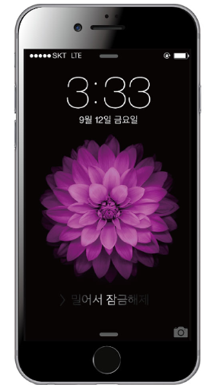
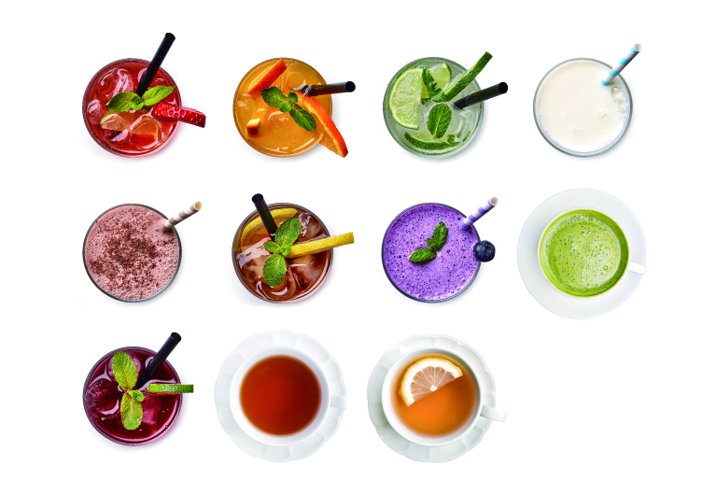
MENU PROPOSAL
Ethnic beverage
밀어서 메뉴 보기
대상㈜ 커피유통팀

Slide 2

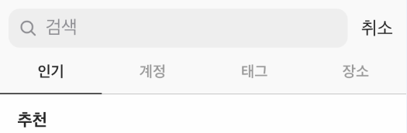
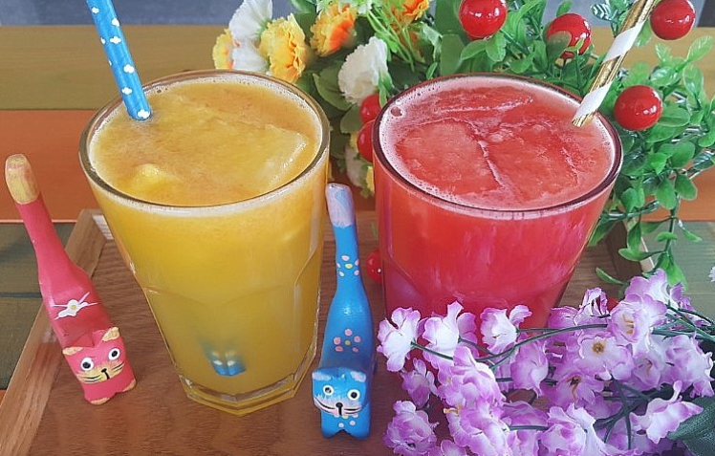
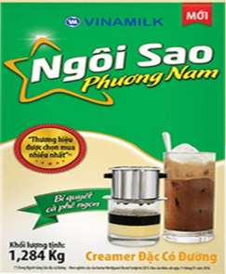
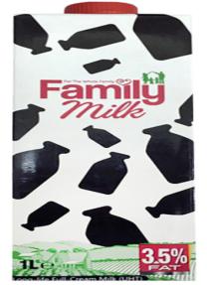
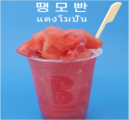
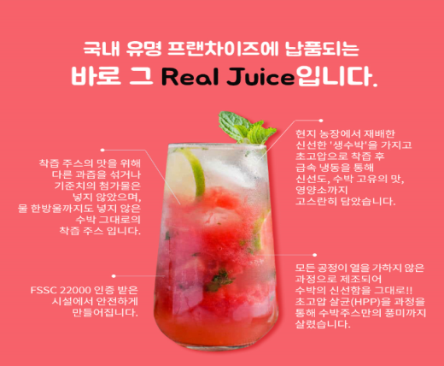
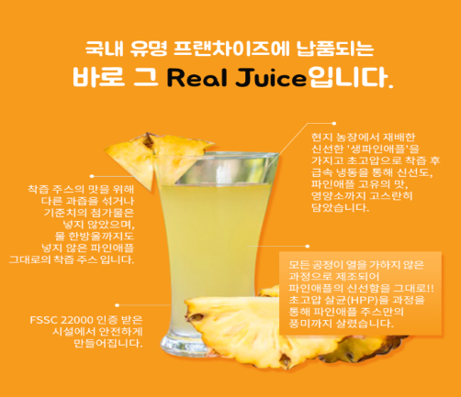
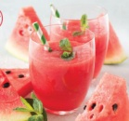
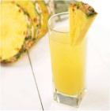
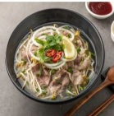

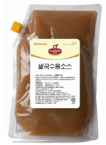
베트남음식
다낭
콩카페
땡모반
베트남 연유
x
멸균우유
x
땡모반
x
수박 착즙주스
x
파인애플 착즙주스
x
쌀국수 건면/소스
x

Slide 3



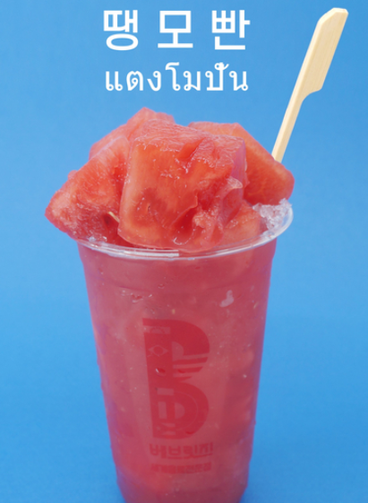



…
Daesang_coffee_official
Mr.JBS 수박주스 JMTㅎㅎ 이거 커피FC에서 많이 팔죠?
1주 답글 달기
Daesang_coffee_official
네, 커피빈, 메가커피, 매머드커피, 감성커피 등등 많이 나가고 있습니다~
Mr.JBS 수박 100%에요?? 요즘 다 ‘리얼착즙’이라고 홍보하던데..
1주 답글 달기
Daesang_coffee_official
100% 베트남산 수박입니다. 당도 9bx~ 10bx 맞춰서
납품드리기 때문에 시럽 없어도 달아요~
Mr.JBS 이거 딴 데서도 구할 수 있는거 아닌가요? 많이 보이던데
1주 답글 달기
Daesang_coffee_official
대상㈜ 독점 수입입니다. FC, 온/오프라인 대리점 모두 저희가 납품 중이에요~
Mr.JBS 유사제품도 있나요?
1주 답글 달기
Daesang_coffee_official
유사품은 없구요. 자매품 ‘파인애플 주스’ 있습니다^^
좋아요 9,999,999개
Mr.JBS 오오, 이거 어떻게 만들어 진 걸까요?
1주 답글 달기
#수박주스 #땡모반 #여름주스 1순위 #달달시원
#동남아식당 음료 #에스닉푸드 #배틀트립
Daesang_coffee_official
수박의 껍질과 씨를 제거한 후 착즙한 후에, 비가열 초고압살균(HPP) 처리합니다. 급속 냉동후에 한국으로 수입합니다.

Slide 4
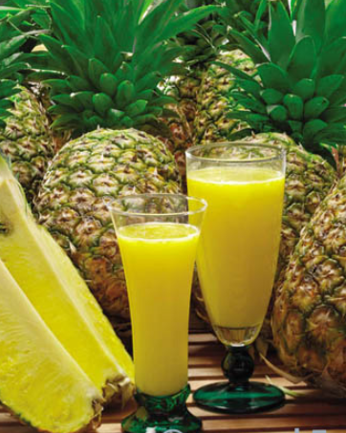
…
Daesang_coffee_official
Mr.JBS 이거 100% 파인애플인가요?
1주 답글 달기
Daesang_coffee_official
네, 이 제품도 100% 베트남산 파인애플이고, 섬유질이 느껴질 정도로 리얼한 착즙 주스입니다.
Mr.JBS 파인애플 자체가 별로 안달아서,, 착즙인데 달까요?
1주 답글 달기
Daesang_coffee_official
당연하죠~ 파인 100%지만 드셔보시면 단맛과 진한
파인애플향을 확 느끼실 수 있습니다!
Mr.JBS 메뉴로 어떻게 써야할까요? 파인애플 주스?
1주 답글 달기
Daesang_coffee_official
파인애플 주스만 나가실 수도 있고, 베이스/쥬스와 블렌딩 해도 맛있습니다~ 복숭아, 오렌지 등 과일하고 궁합이 좋더라구요.
Mr.JBS 유사제품도 있나요?
1주 답글 달기
Daesang_coffee_official
유사품은 없구요. 형제 제품 ‘수박 주스’ 있습니다^^
좋아요 9,999,999개
Mr.JBS 제품 스펙이 궁금해요
1주 답글 달기
#파인주스 #파인 is fine #여름주스 신상 #상큼시원
#디톡스레시피 #열대과일 #배틀트립
Daesang_coffee_official
제안서 맨 뒷장을 참고해주세요!

Slide 5
- 제품 제안 리스트

Slide 6
MENU PROPOSAL
‘19년 하반기 메뉴 제안
감 사 합 니 다
대상㈜ 커피유통팀

